Slide 1
ESTUDO METÓDICO
O EVANGELHO SEGUNDO O ESPIRITISMO
CAPÍTULO XIX
A FÉ TRANSPORTA MONTANHAS
A FÉ RELIGIOSA.
CONDIÇÃO DA FÉ INABALÁVEL.

Slide 2
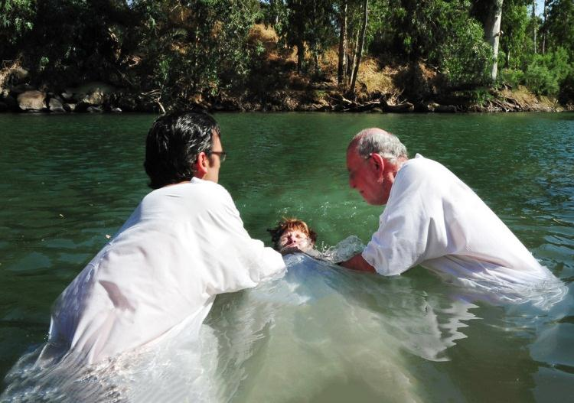
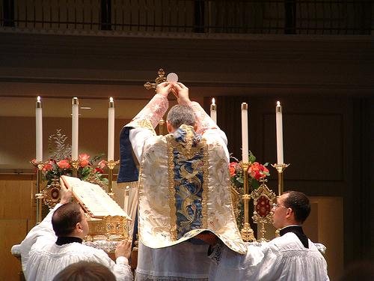
FÉ RELIGIOSA
CRENÇA EM DOGMAS DAS
DIFERENTES RELIGIÕES.

Slide 3
FÉ CEGA
ACEITA SEM VERIFICAÇÃO,
O VERDADEIRO COMO O FALSO.
PODE CHEGAR AO FANATISMO.
NADA EXAMINA.

Slide 4
FÉ RACIOCINADA
FAZ CRENTES
POR TEREM CERTEZA.
APOIA-SE NA
RAZÃO E NA LÓGICA.
EXAMINA TUDO.

Slide 5
TER E NÃO TER FÉ:
TER FÉ
CAUSAS:
INTUIÇÃO DE VIDAS
ANTERIORES.
CONQUISTA ANTERIOR
REALIZADA.
EDUCAÇÃO FEITA.

Slide 6
NÃO TER FÉ
CAUSAS:
TEMOR DE MUDAR HÁBITOS.
FALTA DE PROGRESSO ANTERIOR.
DESCASO E ORGULHO.

Slide 7
FÉ: COMO ADQUIRI-LA?
É CONSTRUÇÃO ÍNTIMA,
PESSOAL E INTRANSFERÍVEL.
PRECISA SER BUSCADA,
DESENVOLVIDA E CULTIVADA.
NÃO HÁ NINGUÉM QUE NÃO
POSSA POSSUÍ-LA.

Slide 8
BASE DA FÉ INABALÁVEL
PARA CRER É
PRECISO:
INTELIGÊNCIA PERFEITA DAQUILO EM QUE SE
DEVE CRER.

Slide 9
AFIRMATIVA
DE KARDEC
FÉ INABALÁVEL SÓ
É A QUE PODE
ENCARAR A RAZÃO,
EM TODAS AS ÉPOCAS
DA HUMANIDADE!

Slide 10
REFLEXÕES
IDEALIZAR UM OBJETIVO PARA CONTEÚDO.
COMENTAR A IDEIA DE COMPREENSÃO MAIS DIFÍCIL.
EXPOR A IDEIA QUE LHE CAUSOU MAIOR IMPACTO.
PROPOR APLICAÇÕES PRÁTICAS DO TEMA ESTUDADO.

